Slide 1
第七章
潮流计算的数学模型及基本解法
潮流计算问题的数学模型
以高斯迭代法为基础的潮流计算方法
牛顿—拉夫逊法潮流计算

Slide 2
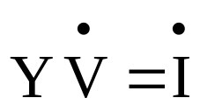




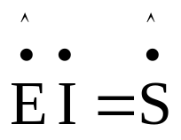
7.1 潮流计算问题的数学模型
一、 潮流方程
对于N个节点的电力网络（地作为参考节点不包括在内），如果网络结构和元件参数已知，则网络方程可表示为
（7-1）
式中，Y为 阶节点导纳矩阵； 为 维节点电压列矢量； 为 维节点注入电流列矢量。如果不计网络元件非线性，也不考虑移相变压器，则Y为对称矩阵。
电力系统计算中，一般给定的运行变量是节点注入功率，而不是节点注入电流，这两者之间有如下关系：
（7-2）
Notes:
9个序分量都按相同的角速度逆时针旋转，因而相对位置不变

Slide 3




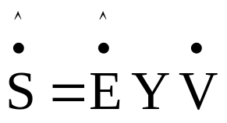
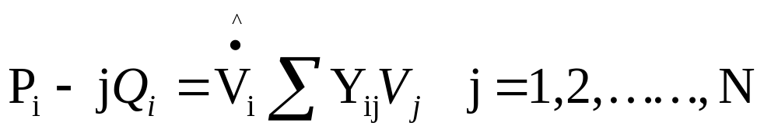




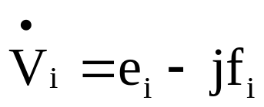
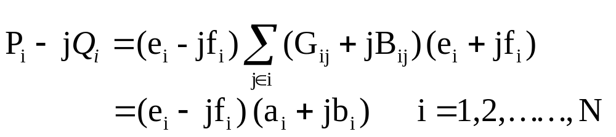
式中， 为节点的注入复功率，是 维列向量； 为 的
共轭;是节点电压的共轭组成的 阶对角线矩阵。
由式（7-1）和式（7-2），可得
上式就是潮流方程的复数形式，是N维的非线性附属代数方程组。将其展开，有
（7-3）
式中， 表示所有和 相连的节点 ，包括 。
如果节点电压用直角坐标表示，即令 ，代入式（7-3）中有

Slide 4
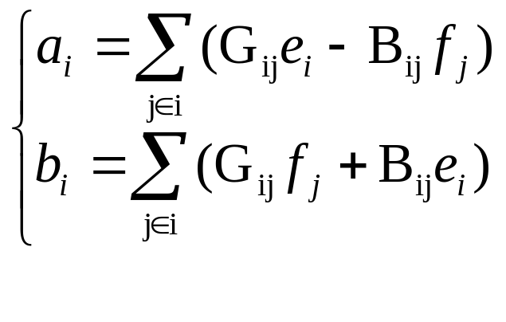
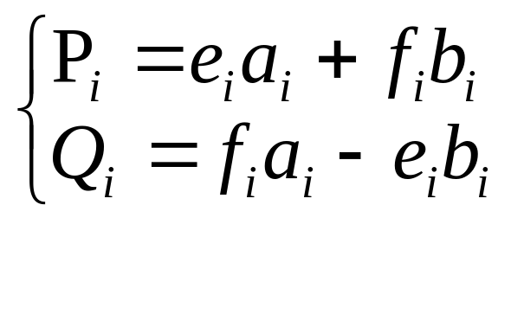

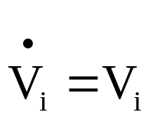
式中
（7-4）
故有
（7-5）
式（7-4）和式（7-5）是直角坐标系表示的潮流方程。
如果节点电压用极坐标表示，即令

Slide 5
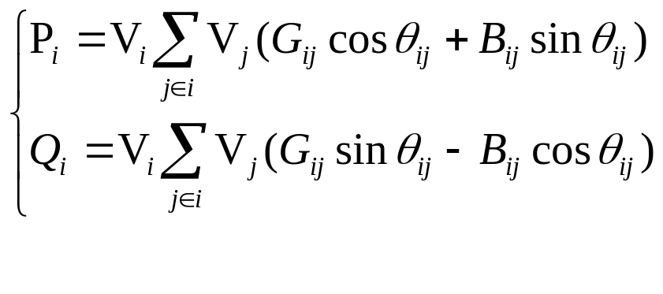

故有
（7-6）
式（7-6）是极坐标表示的潮流方程。

Slide 6







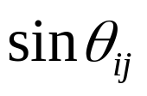
二、 潮流方程的讨论和节点类型的划分
对于N个节点的电力系统，每个节点有四个运行变量（例如，对于节 点 有 ， ， 和 ）故全系统共有4N个变量。对于式（7-3）所描述的复数潮流方程，共有2N个实数方程。要给定2N个变量，另外2N个变量才可以求解。但这绝不是说任意给定2N个变量潮流方程都是可以解的。一般来说，每个节点的四个变量中给定两个，另外两个待求。哪两个作为给定量由该节点的类型决定。
对于负荷节点，该节点的P，Q是由负荷需求决定的，一般是不可控的。该类节点的特点是P，Q是给定的，则该节点 ， 待求。这类节点称为PQ节点。无注入的联络节点也可以看作P，Q给定节点，其P，Q值都是零。
全系统还应满足功率平衡条件，即全网注入功率之和应等于网络损耗，由式（7-6）并考虑到 是奇函数

Slide 7
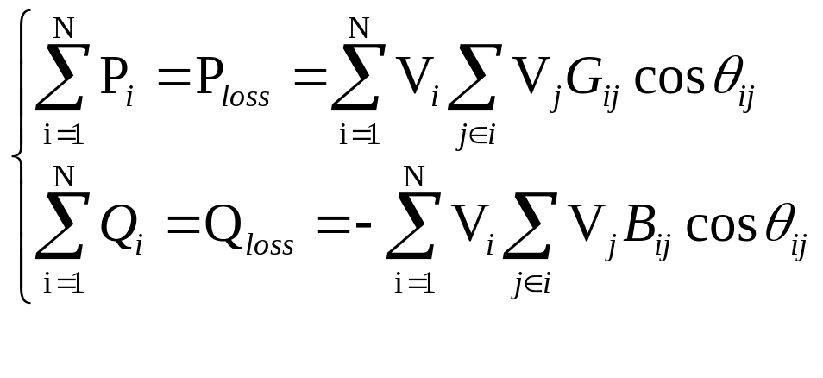
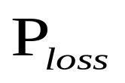
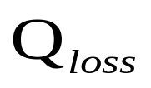


则有
（7-7）
可见，系统有功网损 和无功网损 都是节点电压幅值和角度的函数，只有在 和 都计算出来之后， 和 才能确定，所以N个节点中至少有一个节点的P，Q不能预先给出，其值要待潮流计算结束， 和 确定之后才能确定，该节点称为松弛节点或平衡节点。
因为平衡节点的P，Q不能预先给出，所以该节点的 ，
就应预先给出，该节点也称为 节点，其P，Q值由潮流计算来确定。平衡节点的选取是一种计算上的需要，有多种选法。因为平衡节点的P，Q事先无法确定，为使潮流计算结果符合实际，常把平衡节点选在较大调节余量的发电机节点。潮流计算结束时若平衡节点的有功功率、无功功率和实际情况不符，就要调整其他节点的边界条件以使平衡节点的功率在实际允许的范围之内。

Slide 8
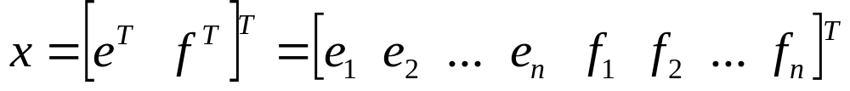
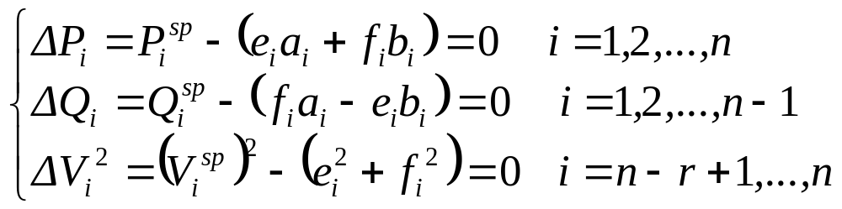


综上所述，若选第N个节点为平衡节点，剩下n个节点（n=N-1）
中有r个节点是PV节点，则有n-r个节点是PQ节点。因此除了平衡节点外，有n个节点注入有功功率，n-r个节点注入无功功率以及r个节点的电压幅值是已知量。
在直角坐标系，待求的状态变量共2n个，用
以下表示，其潮流方程是
式中， 与 是节点i的有功和无功功率给定值。式（7-8）共有2n个方程，2n个待求状态变量，两者个数相等。
在极坐标系，由于PV节点的电压幅值已知，所以待求的状态变量是
（7-8）

Slide 9
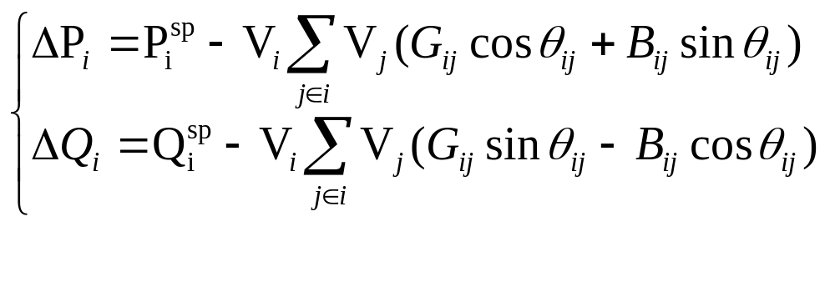









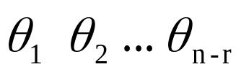





共2n-r个待求量。其潮流方程是
（7-9）
共2n-r个方程。待求量和方程个数相等。
为了更清晰地表达潮流方程中给定量和待求量之间的关系，表7.1中把每列中的两个给定量用阴影部分表示，另两个无阴影字符表示待求量，平衡节点号为s=N=n+1。可见每列都有两个量给定，另两个量待求。
表7.1 潮流方程中的给定量和待求量
节点 | PQ节点 | PV节点
变量

Slide 10
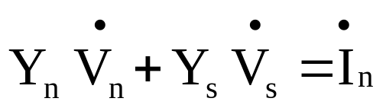
7.2以高斯迭代法为基础的潮流计算方法
高斯迭代法是最早在计算机上实现的潮流计算方法。这种方法编程简单，在某些应用领域，如配电网潮流计算中还有应用。另外，也用为牛顿-拉夫逊法提供初值。
一、 高斯迭代法
首先考察基于节点导纳矩阵的高斯迭 代法。在网络方程（7-1）中，将平衡节点s排在最后，并将导纳矩阵写成分块的形式，取出前n个方程有

Slide 11


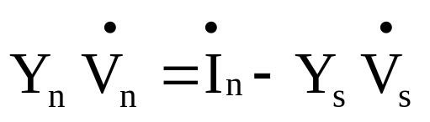
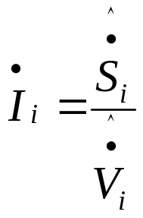
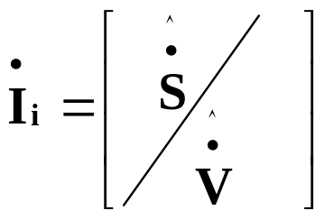
平衡节点s的电压 给定，n个节点的注入电流矢量 已知，则有
（7-10）
实际电力系统给定量是n个节点的注入功率。注入电流和注入功率之间的关系是
写成矢量形式为
Notes:
b、c两相在故障点处与地绝缘

Slide 12

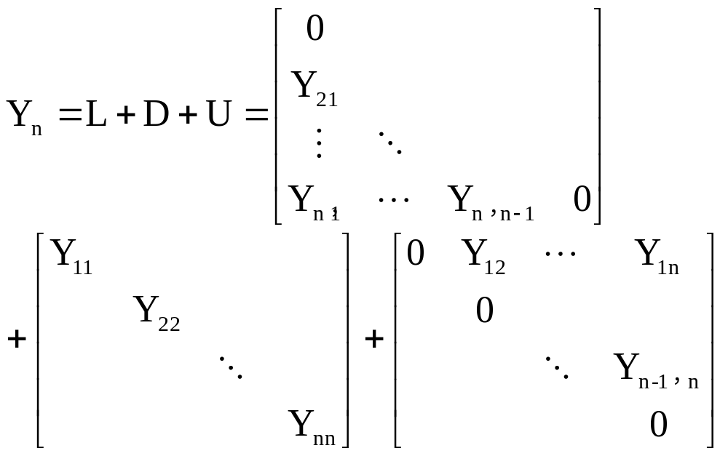
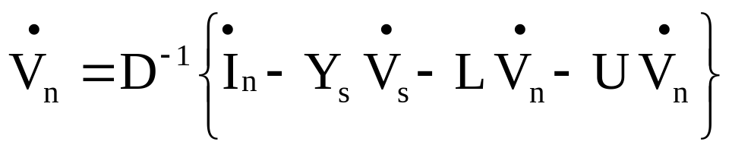
再把 写成对角线矩阵D和严格上三角矩阵U以及严格下三角矩阵L的和，即令
代入(7-10)式，经整理后有
（7-11）

Slide 13
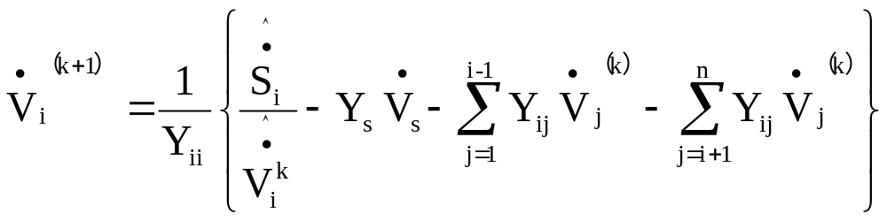

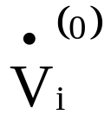
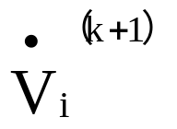
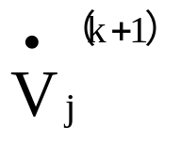
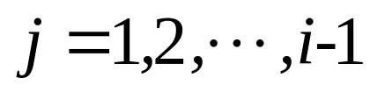
考虑到电流和功率的关系式，上式写成迭代格式为
（7-12）
考给定 ， ，代入上式可求得电压新值，逐次迭代直到前后两次遗代求得的电压值的差小于某一收敛精度为止。这是高斯法的基本解算步骤。
每次迭代要从节点1扫描到节n。在计算 时， ，j=1，2，…，i-1已经求出，若迭代是一个收敛过程，它们应比 ， 更接近于真值。
考给定 ， ，代入上式可求得电压新值，逐次迭代直到前后两次遗代求得的电压值的差小于某一收敛精度为止。这是高斯法的基本解算步骤。
每次迭代要从节点1扫描到节n。在计算 时， ，j=1，2，…，i-1已经求出，若迭代是一

Slide 14
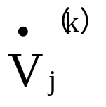
考所以，用 代替 可出得到更好的收敛果。这就是高斯，赛德尔(Gauss-Seidel)选代的基本思想，即一旦求出电压新值，在随后的迭代中立即使用。这种方法的选代格式是
（7-13）
考高斯一赛德尔法比高斯迭代法收敛性要好。
考在导纳矩阵法的迭代公式中，导纳矩阵高度稀疏，每行只有少数几个是非零元素，非对角非零元素个数与和节点j相联的支路数相等。所以，上一次

Slide 15
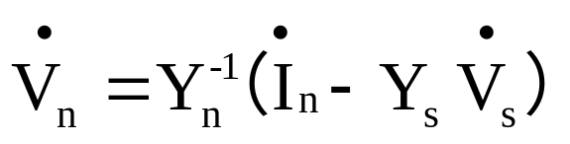
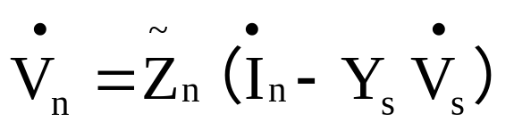


考迭代后得到的电压值，只有少数几个对本次迭代中节点电压的改进有贡献，这使得导纳矩阵法在每次迭代中其节点电压向解点方向的变化十分缓慢，算法收敛性较差。
高斯迭代法的法另一种迭代格式是以节点阻抗阵为基础。由于阻抗矩阵是满阵，用阻抗矩阵设计的迭代格式可望获得好的收敛性。式（7-10）可以改写为
（7-14）
上式也可以写成
（7-15）
其中 是 的逆矩阵，即以平衡节点为电压给定节点建立的节点阻抗矩阵。

Slide 16


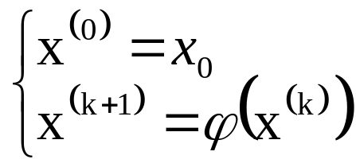
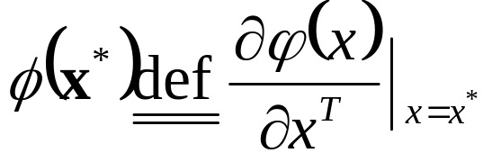
二、关于高斯法的讨论
对于形如
的非线性代数方程组，总可以写成
的形式，于是，有如下的高斯迭代公式：
高斯法迭代的收敛性主要由
（7-16）
（7-17）
（7-18）

Slide 17
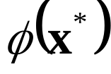


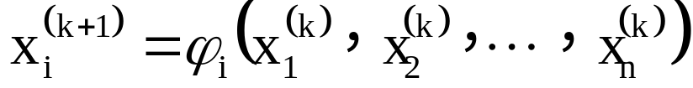
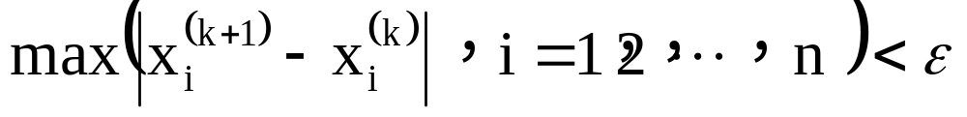
的谱半径[或矩阵 的最大特征值]决定。 是 的解点。当 的谱半径小于1时高斯法迭代可以收敛；O(x’)的谱半径越小收敛性越好。
求解( 7-27)式有两种方法，即高斯洼和高斯一赛德尔法。高斯法的迭代格式是
高斯一赛德尔法的迭代公式是
（7-19）
（7-20）
即刚刚计算出的x的值就在下次迭代计算中立即使用
当 时，迭代收敛。 对于连通的电力网络，各节点的电压是相关的，不管两个节点之间是否有支路直接相联。

Slide 18

由于Y矩阵中的元素代表的是短路参数，它是高度稀疏的，由(7-12)式可见，计算节点i的电压时，只有和节点j有支路直接相联的节点j的电压对 有贡献。这种方法利用的信息较少，收敛性较差。当用阻抗矩阵法时，由于阻抗矩阵是满矩阵，由（7-15）式可见，网络中所有节点的电压都会对 的计算产生影响，这种方法利用的信息较多，收敛性人大提高了，但由于占用内存多，目前已经很少采用了。
从程序角度看，如果使用式（7-14），利用 的因子表而不是直接使用式（7-15）中 的矩阵，可大大节省内存，缺点是不易组成高斯一赛德尔迭代的计算格式。

Slide 19
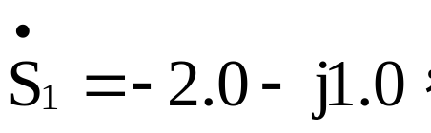
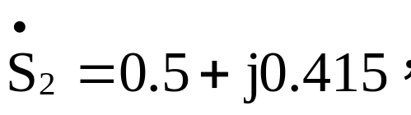
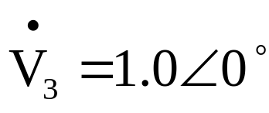

不论甩Y矩阵还是用z矩阵，对PV节点的处理都是困难的。通常的处理方法是，给定PV节点Q的初值，在高斯迭代过程中，PV节点的电压幅值计算值和给定值不同，这时修正给定的Q，直到迭代收敛时，PV节点的电压幅值的计算值和给定值相等（小于某一允许的误差范围）为止。高斯迭代法中关于PV节点的处理可参考艾献[16]。
例7.1 对于例2.3的三母线电力系统，各网络元件参数和节点导纳矩阵已在该例中给出。假定节点①的注入功率是 节点②的注入功率是
节点③是 节点， 。试用节点导纳矩阵和节点阻抗矩阵的高斯-赛德尔迭代法计算潮流。
Notes:
戴维南等效电路

Slide 20
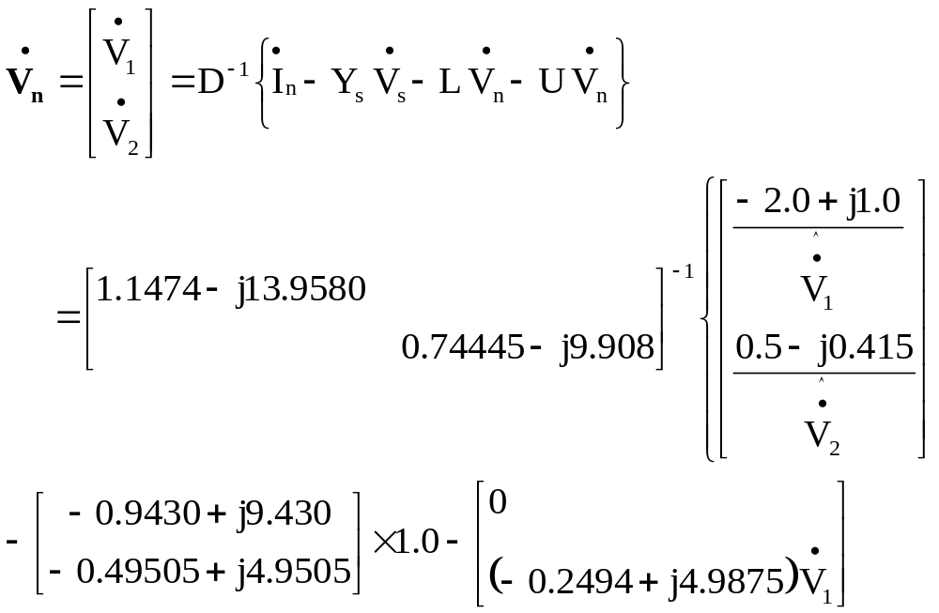
解 根据例2，3的导纳矩阵可写出（7-11）式的表达式
Notes:
戴维南等效电路

Slide 21
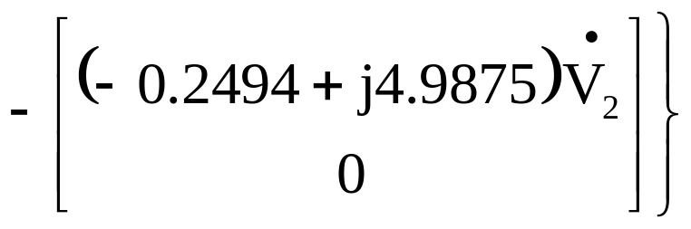
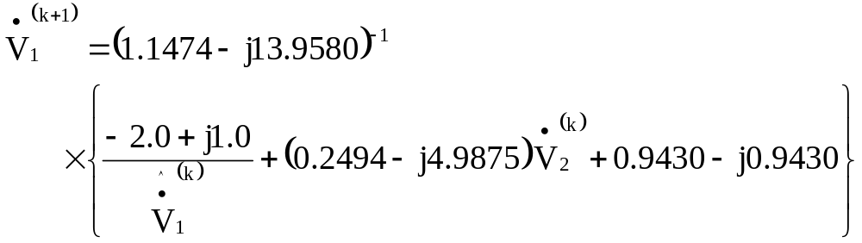
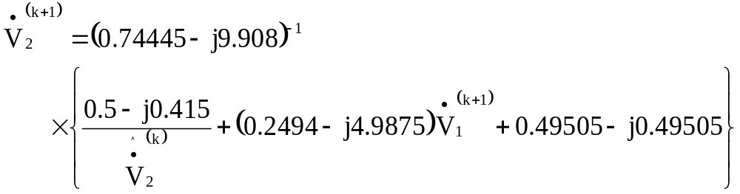
于是有

Slide 22
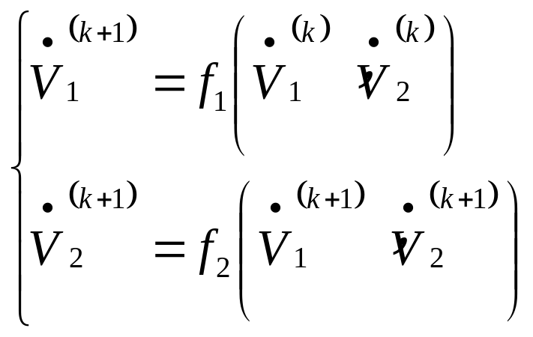
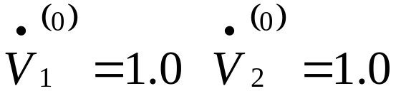
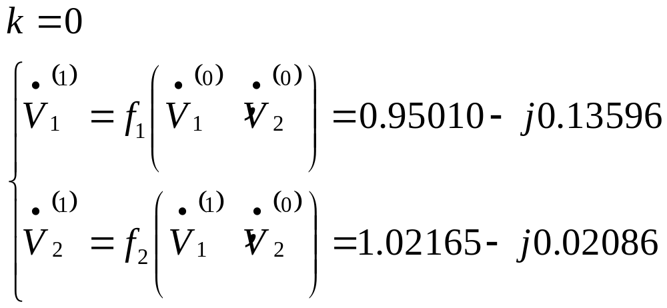
将上式写成简单迭代法的高斯一赛德尔迭代格式：
给定初值 计算过程如下：

Slide 23
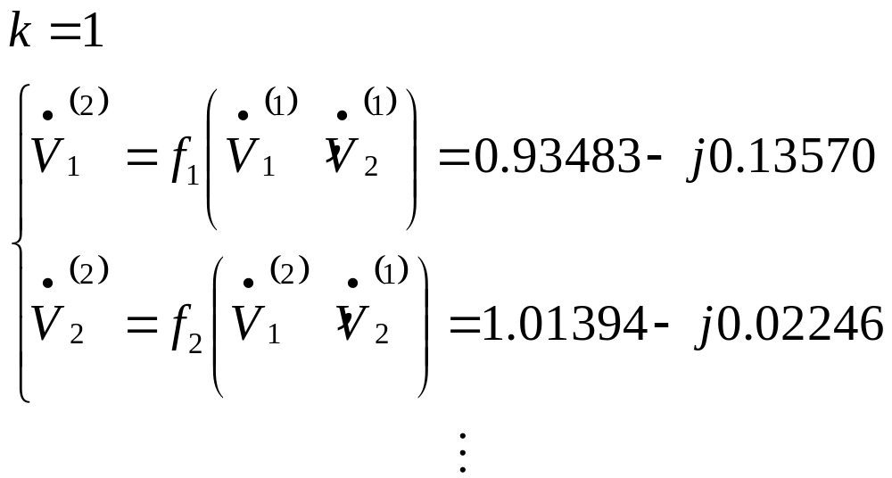
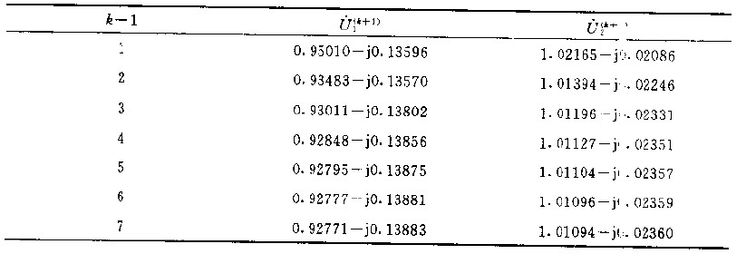
整个迭代过程如表7.1所示。
表7.1导纳矩阵为基础的高斯一赛德尔法的选代过程

Slide 24
不论甩Y矩阵还是用z矩阵，对PV节点的处理都是由以上结果可见收敛过程是较慢的，7次迭代仍未稳定在一个固定的值上。若以前后两次选代结果相差0.0001为收敛准则，则k=7时收敛。此例如果不采用高斯一赛德尔迭代格式，那么迭代次数还会大大增加。

Slide 25
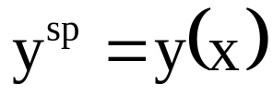


7.3牛顿一拉夫逊法潮流计算
一、牛顿一拉夫逊法的一般描述
求解潮流，数学上就是求解用潮流方程表示的非线性代数方程组，因此可用数学上的逐次线性化的方法，即牛顿一拉夫逊法求解。
电力网络的节点功率方程可用
表示，式中 是节点注入功率给定值．y是节点注入功率和节点电压之间的函数表达式，x是节点电压。当然也可以写成功率偏差的形式
（7-21）
（7-22）

Slide 26






牛顿一拉夫逊法求解步骤如下。在给定的初值 处将式（7-22）作一阶泰勒展开
电力网络的节点功率方程可用
表示，式中 是节点注入功率给定值．y是节点注入功率和节点电压之间的函数表达式，x是节点电压。当然也可以写成功率偏差的形式
定义 为潮流方程的雅克比矩阵， 为 在
处的值，则有

Slide 27






用 修正 而得到 的新值，如果迭代序列收敛，它应当更接近解点值。写成一般的表达式，
有
对于潮流收敛的情况， 比 更接近于解点。
收敛条件为
（7-23）

Slide 28


二、直角坐标的牛顿一拉夫逊法
对于( 7-8)式所示的直角坐标乐的潮流方程，(7-32)式有下面的形式：
状态变量是 ，是2n维的。雅可比矩阵是2n×2n阶矩阵，其结构是
（7-24）

Slide 29




（7-25）
式( 7- 23)所示的修正方程中有2n个未知量，有2n个方程，只要式( 7- 23)中的J非奇异． 则可解。
在直角坐标情况下，平衡节点是给定节点，即平衡节点s的电压的实部和虚部可用下式确定；
式中， 和 是平衡节点给定的电压幅值和相角。
（7-26）

Slide 30

三、极坐标的牛顿-拉夫逊法
对于(7-9)式所示的极坐标系的潮流方程，有下面的形式：
共2n-r个方程，状态变量是
共2n-r个待求量。r个PV节点的电压幅值是给定量，不需求解。潮流雅可比矩阵的维数（2n-r）×（2n-r）阶矩阵，其结构是
（7-27）

Slide 31


上式右侧的电压幅值的偏导数项中的电压幅值的阶次减少了1，为使雅克比矩阵的各部分子矩阵具有一致形式，在实际计算中，常将该项乘以电压幅值，并选取 作为待求的修正量，则雅克比矩阵可写成

Slide 32

（7-28）
将(7-37)式和(7-38)式代入(7-33)式的修正方程则可求得x的修正量 ，用它修正x直到 为止。

Slide 33

四、雅可比矩阵的讨论
雅克比矩阵是牛顿-拉夫逊的核心内容，需要认真分析其特点。首先考察直角坐标系的雅可比矩阵，将(7-35)式写成
矩阵中各子块的维数已在上式中示意地指出。其中各子块的元素由下式计算：

Slide 34


（7-29）
下面再考察极坐标雅可比矩阵(7-38)式，可用下式表示：

Slide 35


下面各子块的计算公式是：
(7-30)
于是雅可比矩阵可写成：

Slide 36














等号右边中间项带撇的量具有导纳的量纲。式中 和 分别是n维和n-r维节点电压幅值对角线矩阵。代人牛顿一拉夫逊法修正方程(7-23)式后有：
整理后有
式中， ， ， 和 分别表示以
为元素的矢量，本书其余部分亦同。式
（7-31）中系数矩阵与雅克比矩阵J不同，记为 ,
即
(7-31)

Slide 37






除了对角线元素之外，J’中没有电压幅值项，它的计算公式在(7-30)中。(7-31)式中右边具有电流的量纲，左边的相角修正项前乘一个电压幅值项，使用时应注意。观察(7-30)式的雅可比矩阵各元素中有余弦项、正弦项和含P或Q的项，我们把( 7-30)式描述的雅可比矩阵拆成三个矩阵的(7-31)式的雅可比矩阵可写成
上式中 是矩阵的一种简化的写法，它和节点导纳矩阵的虚部B的结构相同，区别在于矩阵B中的元素 ，在这里是 其它矩阵类同。另外，
（7-32）

Slide 38





在正常情况下， 很小，可令 ；另外，(7-32)式中右边最后一项相对于前两项数值较小，可忽略。于是(7-32)式的雅可比矩阵可简化成
将式（7-33）代入(7-31)式，就可以得到定雅可比法潮流计算的快速计算的公式，其修正方程是
由于雅可比矩阵 是常数，所以只要在迭代开始形成其因子表，在迭代过程中就可以连续使用。定雅定雅可比法由于是一种固定斜率的牛顿一拉是逊法，所以只具有一阶收敛速度，但由于每次迭代
（7-33）
（7-34）

Slide 39



计算的计算时间缩短了，所以总的计算速度比标准牛顿一拉夫逊法大大加快。
注意，在实际潮流汁箅中，由于有r个节点是PV节点，这时(7-34)式中系数矩阵的四个子矩阵维数可能不同，为区分这种情况，(7-34)式也可写成：
（7-35）
例7.2 对于例2.3的三母线电力系统，假定节点①是PQ母线，它的注入功率是 节点②是PV母线，它的有功注入是 节点电压给定值是1.01；节点③是 母线 ，电压是
试用牛顿-拉夫逊法计算潮流，分直角坐标和极坐标两种情况分析。

Slide 40



Slide 41


Slide 42


Slide 43



Slide 44



Slide 45


Slide 46
7.4小结
本章介绍了电网稳态分析计算的基础——潮流计算的数学模型和基本解法，潮流计算可在电网结构参数确定的情况下确定电网的稳态运行状态。
电网中的节点依给定的变量不同可划分为PQ节点、PV节点和V0节点，要计算的是电网状态变量即节点电压幅值和相角。潮流方程是一组高阶非线性代数方程组，要用迭代法求解。潮流方程可在直角坐标也可在极坐标上建立。
以高斯法为基础的算法属于简单迭代法，具有一阶敛速。阻抗矩阵法的收敛性要比导纳矩阵法的收敛性好。牛顿一拉夫逊潮流算法是具有二：阶收敛性的潮流算法，因此得到了广泛的应用。

Slide 47
但由于该方法的雅可比矩阵是待求状态变量的函数，所以在迭代过程中要重新形成雅可比矩阵并进行高斯消去法求解，每次迭代的计算量较大。由于它是各种潮流计算方法的基础，因此在电网分析中有其特殊重要的地位。
通过对雅可比矩阵的处理可把雅可比矩阵中电压幅值项提出来，形成简化的雅可比矩阵，利用平启动初值形成雅可比矩阵并在迭代过程中保持不变，可以构成定雅可比法的迭代公式。定雅可比法在迭代过程中保持雅可比矩阵不交，避免每次迭代都要重新形成雅可比矩阵并分解因子表，所以计算速度可以大大提高。定雅可比潮流算法也是第8章介绍的快速分解潮流算法的基础。

